Slide 1
Gitでバージョン管理をしてみよう！
Kenta Arai
Copyright © Kenta Arai

Slide 2
はじめに
このスライドは，私が所属していた研究室に新たに配属された学部生向けに作ったものを，加筆・修正したものです
使用する頻度の高いGitの機能と関連するコンテンツに焦点を当て，簡単なCプログラムのバージョン管理をする過程でGitを習得することを目指しています
習得の上で困難と判断した機能や概念等に関しては 簡単化の為に厳密さに欠ける説明をしています
より正確な情報を手に入れたい場合はリファレンスマニュアルを参照して下さい https://git-scm.com/docs

Slide 3
アウトライン
Gitとは
Gitの基礎
リモートリポジトリを使う
ブランチを使おう
おまけ）Visual Studio CodeでGitしよう
更新履歴

Slide 4
アウトライン
Gitとは
Gitの基礎
リモートリポジトリを使う
ブランチを使おう
おまけ）Visual Studio CodeでGitしよう
更新履歴

Slide 5
Gitとは
分散型のバージョン管理ツール
リポジトリと呼ばれるデータベースで変更履歴を記録する
Linus TorvaldsがLinux Kernelの開発のために作った
Gitの良いところ
いつでもファイルを以前の状態に戻せる
オフラインで開発を進められる
みんなで使うデータベースと自分だけのデータベースを使い分けられる
多くのソフトウェアがGitで管理されている
つまり使い方が分かればそのソフトウェアを自分でも開発できる

Slide 6
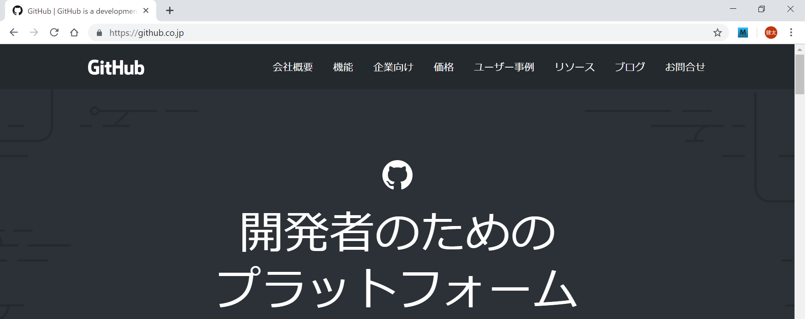
GitとGitHub
Git：バージョン管理ツール
GitHub：開発プラットフォーム
Gitリポジトリ（要はデータベース）をインターネット上で 公開するサービス
Issue管理，Pull Request，wiki等の機能も持つ

Slide 7
バージョン管理（ツール）って必要？
開発物は時々刻々と変更が加えられていく
機能の追加や変更
バグの修正
バージョン管理をしないと…
昔の状態に戻れなくなる
さっきまでは動いたのに！というときに どうしようもない
人力でバージョン管理する？
各バージョンの関係を 把握することが難しくなる
プロジェクトが肥大化する
20190203_project.zip
20190203_project（最終）.zip
20190205_project（チェック済み）.zip
20190204_project.zip
20190204_project（完全版）.zip
20190204_project（提出版）.zip
20190205_project（チェック済み）.zip
…
Git環境が無い人の嘆き

Slide 8
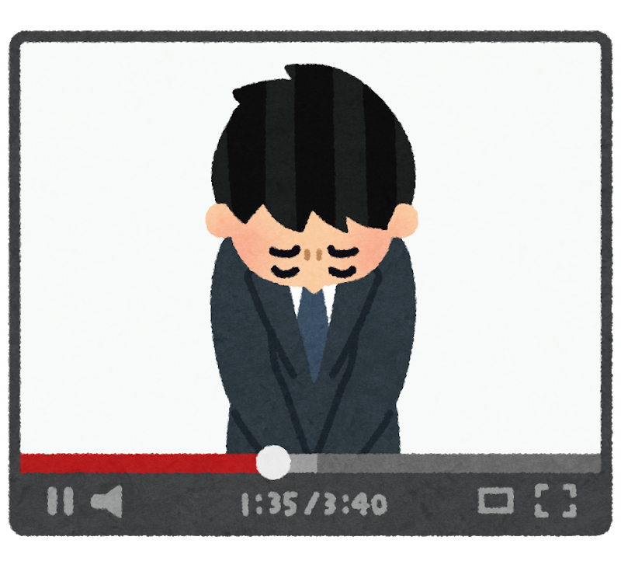
HIKAKINで学ぶバージョン管理の重要性(1/2)
動画のOPとEDを新しくした (新ヒカキンTV スタート!!, https://www.youtube.com/watch?v=_fxIVudzl2o)
しかし後日OPの不備が発覚… (もふこに謝罪します…大変なことをしてしまいました…【もっちゃん】, https://www.youtube.com/watch?v=Tu9F_rHxgHQ&t=312s)

Slide 9
HIKAKINで学ぶバージョン管理の重要性(2/2)
人力でバージョン管理をした結果，どれが本当の最終版か分からなくなってしまった…
新OP 最終02
新OP 最終03
新OP 最終

Slide 10
人力バージョン管理
良い点
お手軽
悪い点
各バージョンの関係性を把握することが難しい
ファイル一式をzipで管理する場合は開発者が関係を把握しなければならない
そもそもバージョンは`一本道に`成長しないので複雑になる
main
1.0
1.1
develop
1.1.0
1.1.1
1.1.2
bug-fix
#0
#1
よくあるバージョン管理の流れ

Slide 11
こうなる前にバージョン管理ツールを使おう

Slide 12
アウトライン
Gitとは
Gitの基礎
リモートリポジトリを使う
ブランチを使おう
おまけ）Visual Studio CodeでGitしよう
更新履歴

Slide 13
Gitの基礎
この章で学ぶこと
Gitの設定
config
リポジトリの作り方・使い方
init, status, add, commit, log, reset

Slide 14
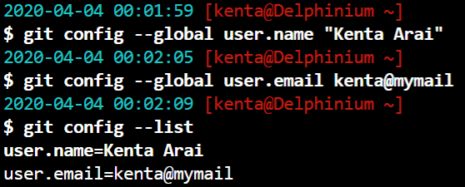
Gitの設定
リポジトリを使うには名前とメールアドレスが必要
誰がリポジトリにファイルを登録したか明らかにするため
configコマンド：gitの設定に使う
使い方：git config <type> <設定項目> <設定内容>
練習：gitを使うための設定をしよう
ユーザ名とメールアドレスを設定しよう
設定を表示させてみよう

Slide 15
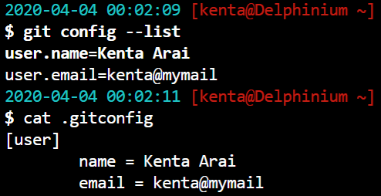
Gitの設定は~/.gitconfigにある
git config --globalで設定した内容は~/.gitconfigに置かれる
このファイルを編集して設定を変更してもよいが 正しく書かないとgitが動かなくなる可能性がある

Slide 16
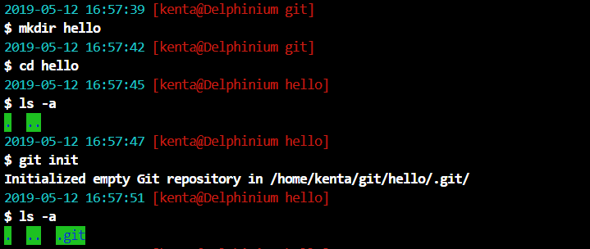
リポジトリを作る
initコマンド：リポジトリを作成
使い方：git init
練習：リポジトリを作成しよう
<-”.git”ができる！

Slide 17
リポジトリに追加するファイルを作る
以下のファイルを作成

Slide 18
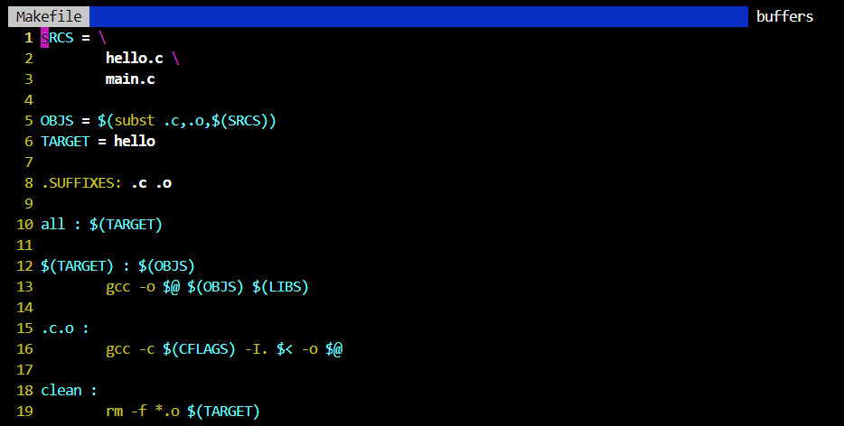

Slide 19
実はここにファイルが置いてあります
Webにおいてあるのでコピーすること

Slide 20
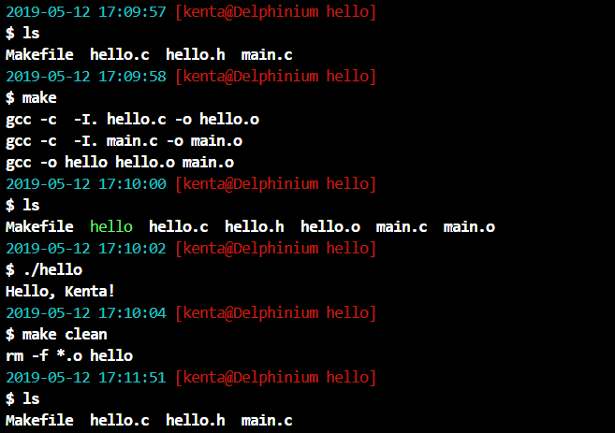
プログラムの動作チェック
makeコマンドでビルドする
確認が終わったら`make clean`で生成物を削除

Slide 21
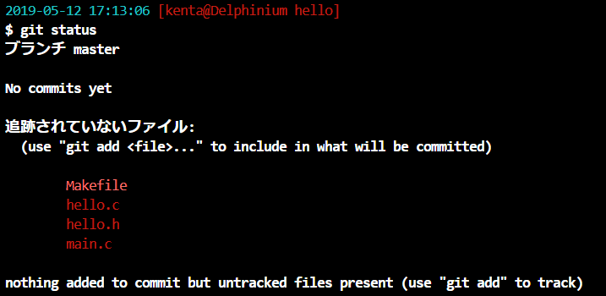
リポジトリの状態を確認する
statusコマンド：ディレクトリ内のファイルの状態を表示する
練習：statusコマンドを実行してみよう

Slide 22
git statusの表示はどういう意味？
ムッ，リポジトリには無いファイルが ワーキングツリーに追加されたぞ
表示
git statusの際に確認
`追跡されていないファイル`として報告
ワーキングツリー
ステージングエリア
リポジトリ
main.c
何もない
（次ページで解説）
何もない
新規に作成されたファイル

Slide 23
ステージングエリア
`リポジトリに追加したいファイル`を保持しておく
中間のファイル置き場だと思えば良い
addコマンドで追加したファイルは commitコマンドでリポジトリに記録される
ワーキングツリー
ステージングエリア
リポジトリ
main.c
main.c
main.c
add
commit
新規に作成，または変更が加えられたファイル
addされたファイル
commitされたファイル

Slide 24
ステージングエリアにファイルを追加する
addコマンド：ステージングエリアにファイルを追加
使い方：git add <ファイル名>
`git status`の表示にもaddしろと書かれている…
練習：作成したファイルをステージングエリアに追加しよう

Slide 25
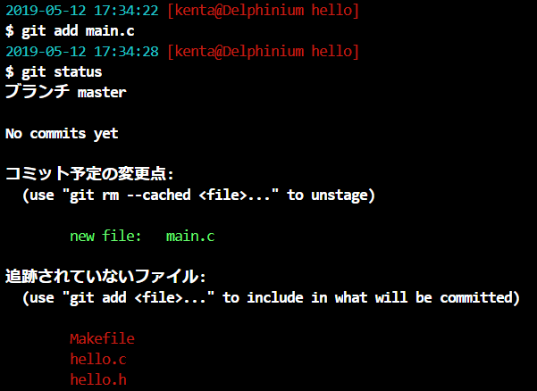
git addでステージングエリアに追加する
ファイル名が緑色になった！

Slide 26
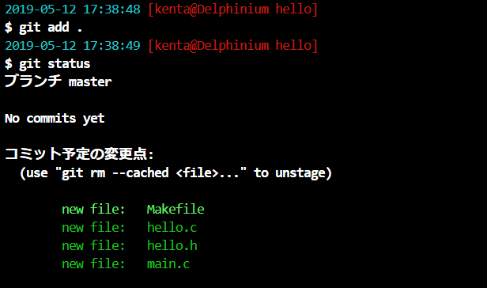
git addでステージングエリアに追加する（続）
実は”.”ですべてのファイルを指定できる

Slide 27
git statusの表示はどういう意味？
ワーキングツリーに追加された ファイルは ステージングエリアに追加されたな
表示
git statusの際に確認
ステージングエリアに追加された ファイルは緑色で表示される
ワーキングツリー
ステージングエリア
リポジトリ
main.c
main.c
何もない
新規に作成されたファイル
addされたファイル

Slide 28
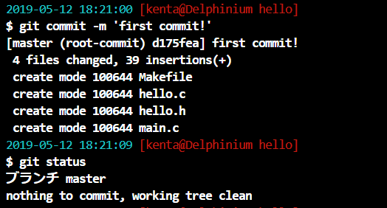
リポジトリにファイルを記録する
commitコマンド：ステージングエリアのファイルをリポジトリに記録する
使い方：git commit –m ‘commit message’
コミットメッセージはなるべく「どんな変更を加えたか」が 分かるように書こう
練習：リポジトリにファイルを記録しよう

Slide 29
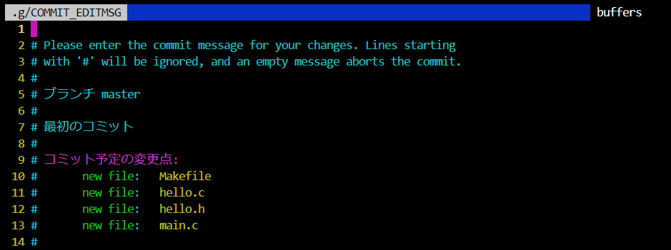
注意：commit時に-mを付けない場合
エディタが起動してコミットメッセージが書けます
Ubuntu環境ではnano
私は(Vimmer|Emacser|VSCoder)だ!?という貴方に
git config --global core.editor <editor>して 落ち着いてください

Slide 30
git statusの表示はどういう意味？
ワーキングツリーの内容は リポジトリと一緒だな
表示
git statusの際に確認
“nothing to commit”と表示される
ワーキングツリー
ステージングエリア
リポジトリ
first comit
main.c
main.c
何もない
commit済みのファイル

Slide 31
コミットログを確認する
logコマンド：コミットログを表示する
練習：コミットログを見てみよう
configで設定した名前とメールアドレスが見られる
コミットメッセージが見られる

Slide 32
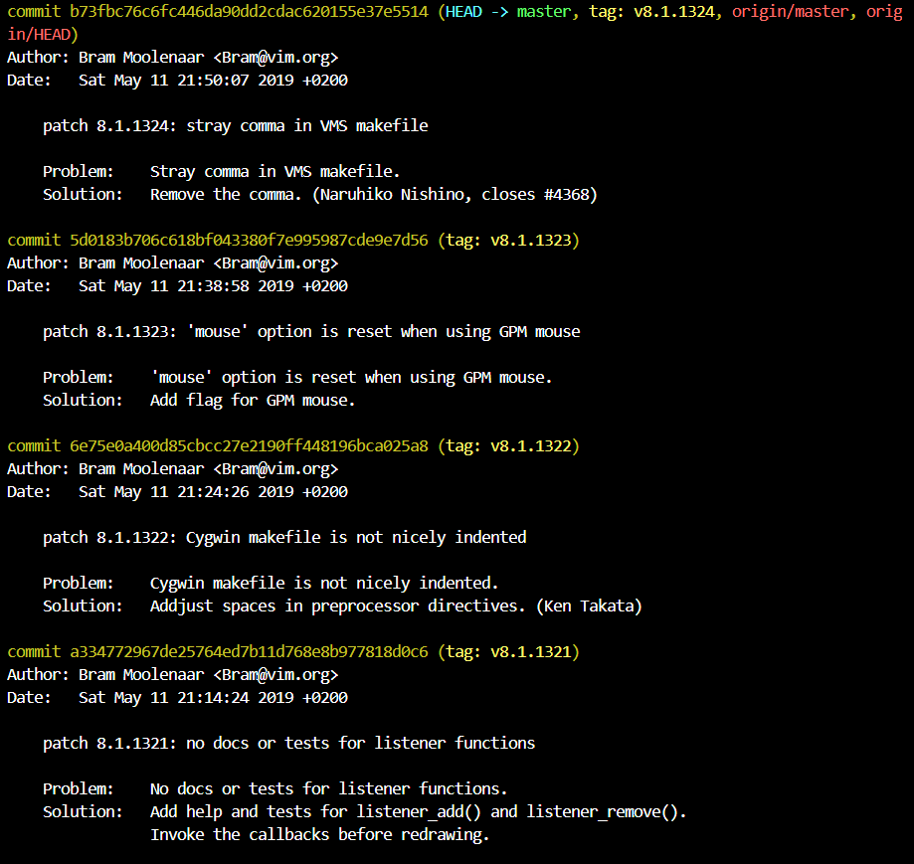
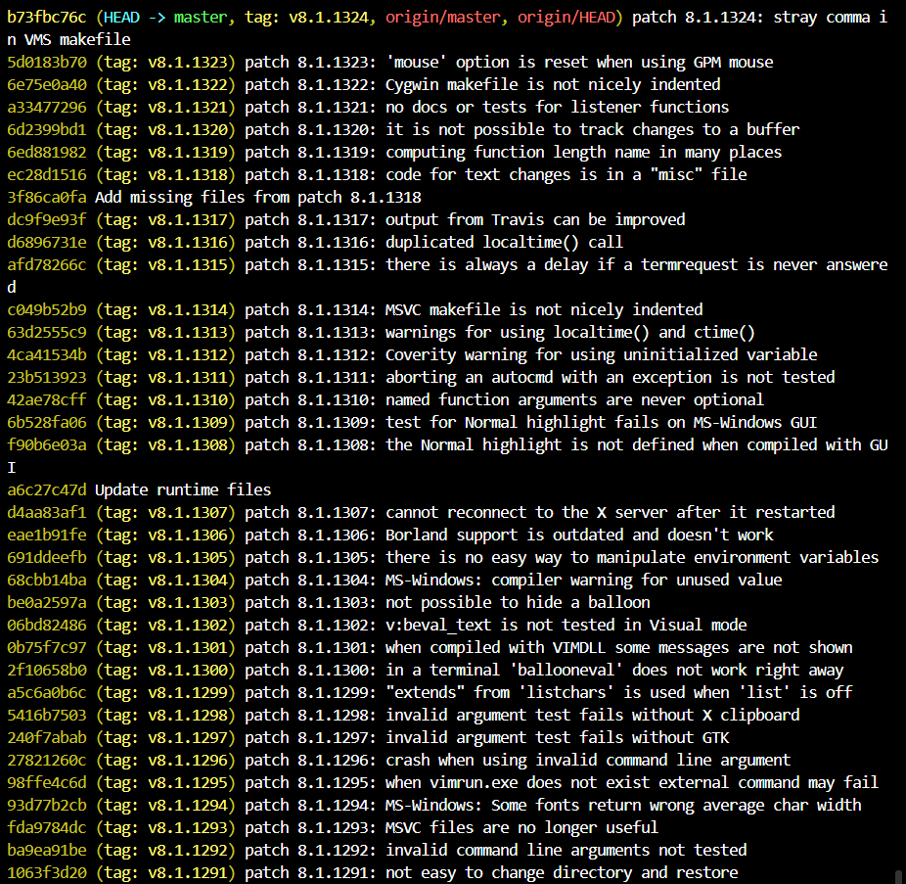
ざっと簡単なコミットログを見たい
コミットが増えてくると見辛くなる
どんな変更があったか確認したいだけなのに，author情報とかいらないよね
git log --onelineでコミットが一行づつ表示される
大人気エディタVimのコミットログ
--onelineオプション付きのログ

Slide 33
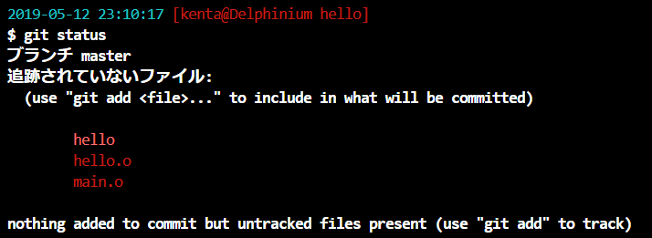
.gitignoreで中間ファイルを無視する
makeした後はstatusが以下のように表示される
オブジェクトファイルと実行バイナリも表示される
commitすべきはソースコード
中間ファイルはコミットしない->容量を小さくできる
.gitignore：commitしないファイルを指定する

Slide 34
.gitignoreを書く
練習
オブジェクトファイルと実行バイナリを無視するための .gitignoreを書く
.gitignoreをcommitする
*.oとhelloが見えなくなるはず！

Slide 35
新しいバージョンのファイルを作る
hello.(h|c)に新しく関数を追加し，main()で使用する
ソースコードの例

Slide 37
新しいバージョンのファイルをcommitをする
練習
変更をcommitしよう
.gitignoreの設定が反映されているかをaddする前に確認すること
新しいコミットメッセージを確認しよう
コミットログが３つ見えるはず

Slide 38
過去に戻って歴史を修正する
commitした後に変更を修正したい場合がある
今回のケース：hello.(h|c)の中にprintSeeYou()はねえだろう…
resetコマンド：以前のコミットに戻る
使い方１：git reset --hard HEAD(戻るコミット分だけ^)
使い方２：git reset --hard <commit number>
練習
一つ前のコミットに戻ってみよう
＊注意＊
resetのオプションにはsoftとmixもあるが，今回は触れない
頻繁にresetするようなら，そもそも開発スタイルを見直そう
ブランチ（後述）を積極的に使う等

Slide 39
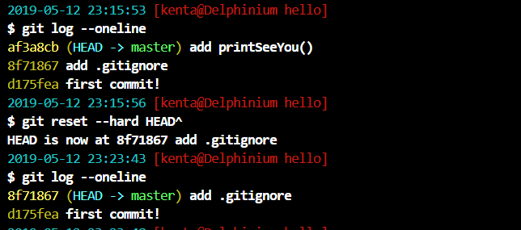
git reset：使い方１
一つ前に戻るので git reset --hard HEAD^

Slide 40
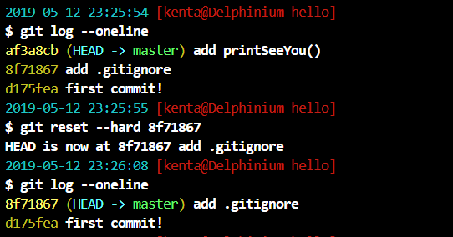
git reset：使い方２
8f71867に戻るので git reset --hard 8f71867

Slide 41
新しくファイルを追加する
新しいファイルをリポジトリに追加する場合でも addしてcommitすればOK
練習
printSeeYou()を含むseeYou.(h|c)をコーディングして リポジトリに反映しよう
main()でprintSeeYou()が使えるようにすること
期待通りに実行できることを確認すること

Slide 42
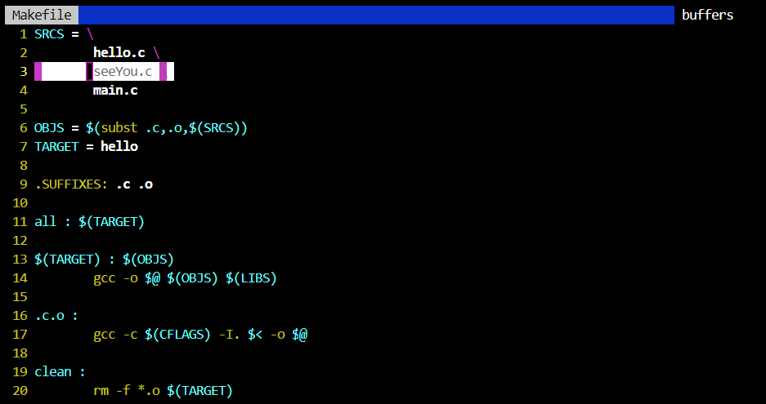
注意事項
MakefileにseeYou.cを追加すること

Slide 43
本章のまとめ
Gitの設定
configで名前とメールアドレスを設定した
リポジトリの作り方・使い方
init：リポジトリを作成
status：各ファイルの状態を表示
add：ファイルをステージングエリアに追加
commit：ステージングエリアの内容をリポジトリに記録
log：コミットログを表示
reset：コミットを古いものに戻す

Slide 44
アウトライン
Gitとは
Gitの基礎
リモートリポジトリを使う
ブランチを使おう
おまけ）Visual Studio CodeでGitしよう
更新履歴

Slide 45
リモートリポジトリ
リモートリポジトリを使うケース
複数人と共同で開発
公開用のリポジトリにする
バックアップ
本章ですること
Githubにリモートリポジトリを作る
ローカルリポジトリの変更をリモートリポジトリに反映する
リモートリポジトリの変更をローカルリポジトリに反映する

Slide 46
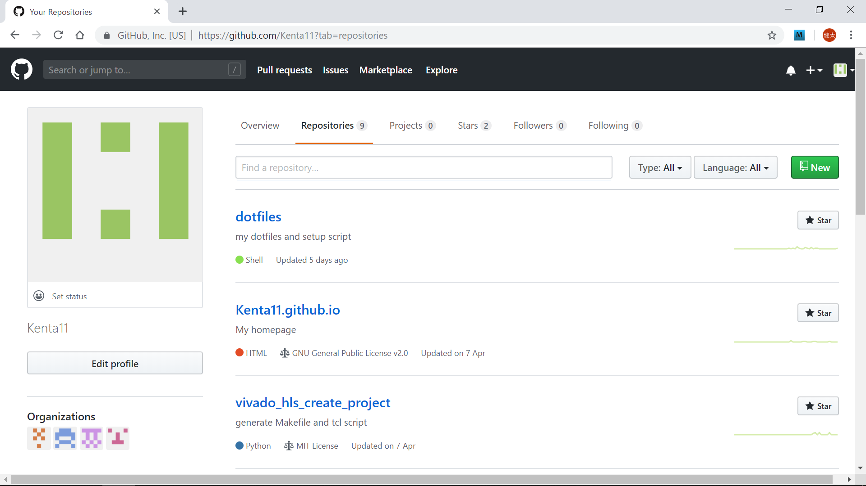
Githubにリポジトリを作る
緑色の`New`ボタンを押す

Slide 47
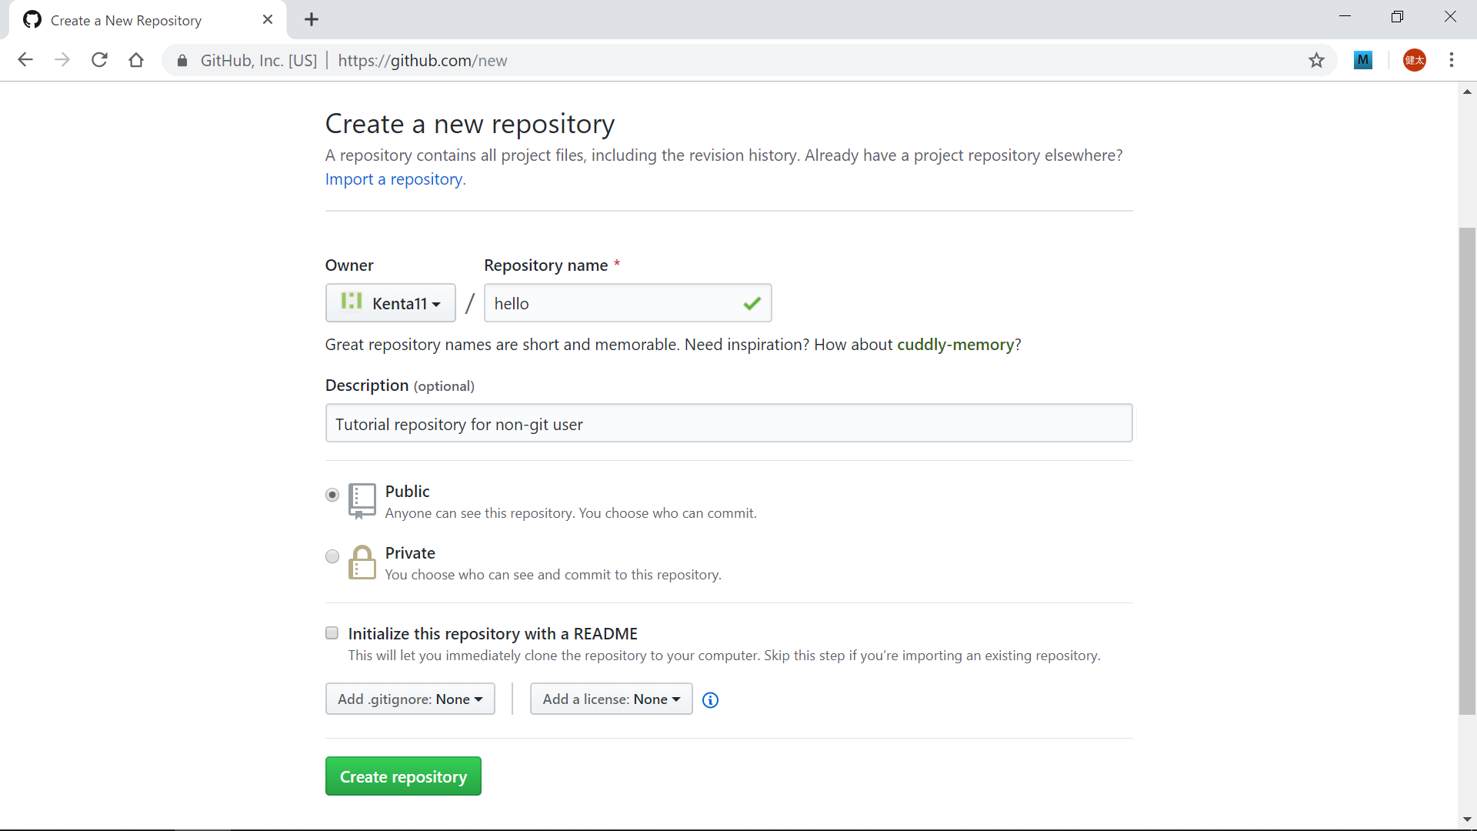
リポジトリ名と説明を書く

Slide 48
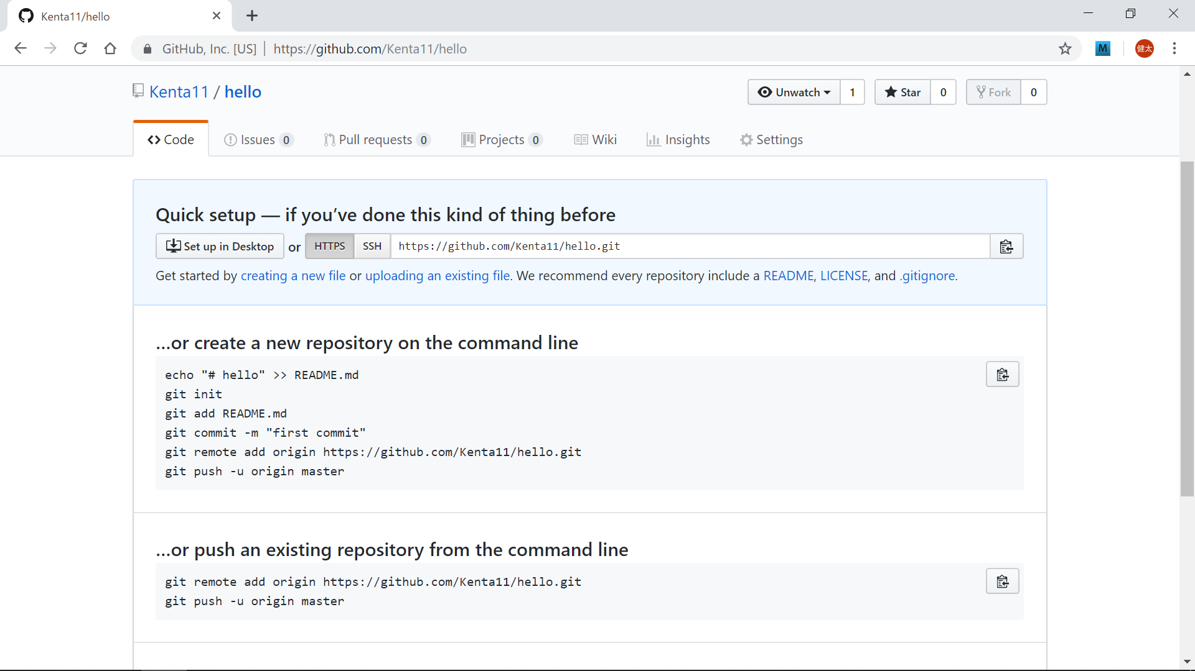
Githubにリポジトリが出来ました！

Slide 49
ローカルリポジトリをアップロードする
指示通りにコマンドを入力

Slide 50
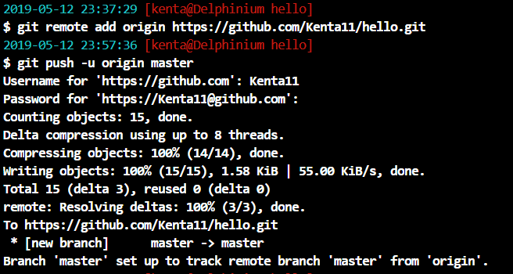
アップロードの様子
Githubのユーザ名とパスワードを求められるので 入力すること

Slide 51
プロキシの設定
プロキシによってアップロードが阻まれることがある
その場合はconfigを使ってプロキシの設定をする

Slide 52
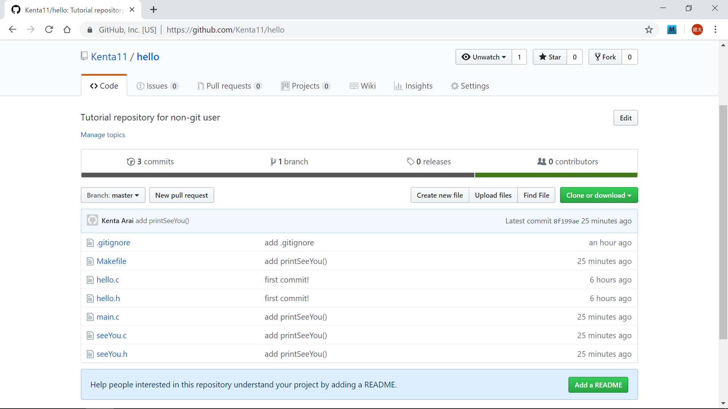
Githubにリポジトリを見に行こう！
表示されない場合はブラウザをリロードすること

Slide 53
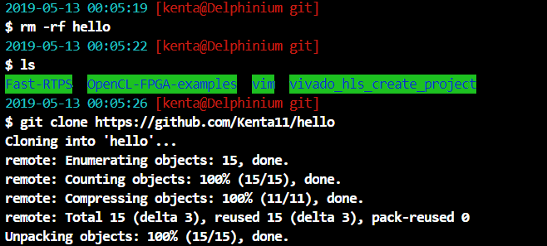
すでにあるリポジトリをダウンロードする
clone：リモートリポジトリをダウンロードする
使い方
git clone <url>
練習
リポジトリを削除して，Githubからダウンロードしてみよう

Slide 54
ローカルの変更をリモートに反映する(1/2)
push：リポジトリをリモートにアップロードする
使い方
git push
練習
hello.(h|c)にprintKonnichiwa()を追加してcommitする
新しいcommitをリモートにアップロードする

Slide 55
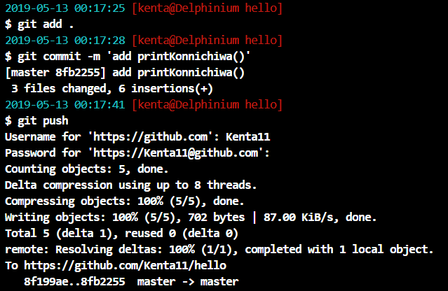
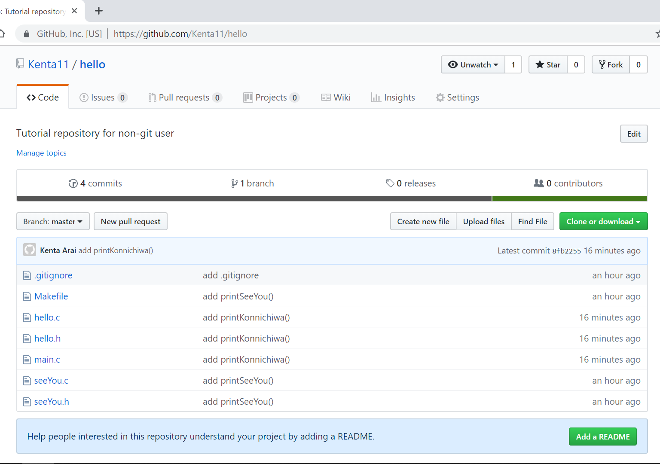
ローカルの変更をリモートに反映する(2/2)
add & commitして コミットを追加
pushでコミットを アップロード
コミット数が増えている

Slide 56
リモートの変更をローカルに反映する(1/3)
pull：ローカルリポジトリをリモートのものに更新
使い方
git pull
練習の準備
更新用リポジトリを準備する
複数人での開発を模擬
Local
Github
hello-pub
git push
hello
hello-sub
git pull

Slide 57
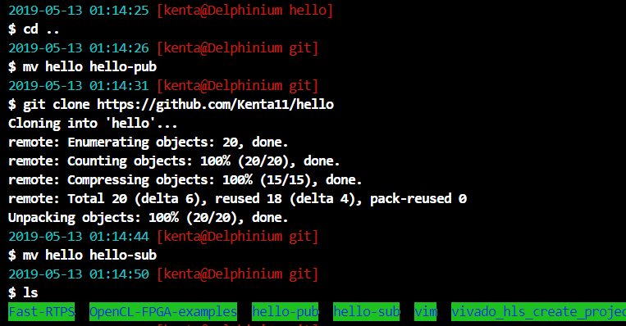
リモートの変更をローカルに反映する(2/3)
hello-pub, hello-subを作る
中身はhello

Slide 58
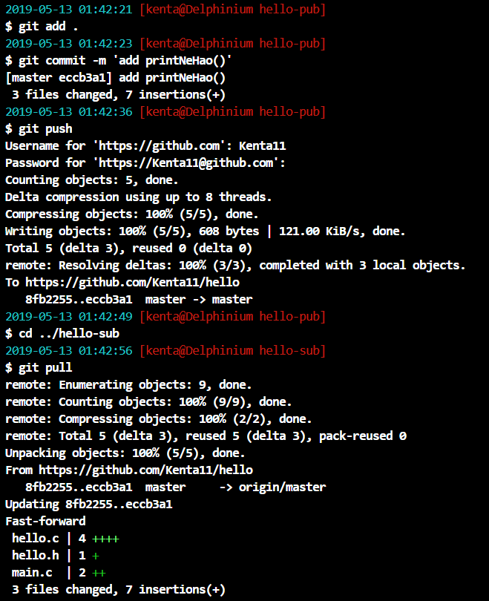
リモートの変更をローカルに反映する(3/3)
練習
hello-pubでhello.(h|c)にprintNeHao()を追加しcommitする
新しいコミットをpushする
hello-subでpullする

Slide 59
本章のまとめ
Githubにリモートリポジトリを作った
リモートリポジトリをGithubにアップロードした
remote：リモートリポジトリの設定
リモートリポジトリをダウンロードした
clone：リモートリポジトリをクローンする
リモートリポジトリとローカルリポジトリの同期をした
push：リモートにリポジトリをアップロード
pull：ローカルにリモートの変更を反映

Slide 60
アウトライン
Gitとは
Gitの基礎
リモートリポジトリを使う
ブランチを使おう
おまけ）Visual Studio CodeでGitしよう
更新履歴

Slide 61
branchを使って開発を分担する
今までのバージョン管理
ファイルを更新する度にコミットを作った
問題：異なる種類の実装が同居できない
問題が起きる例）複数人で開発する，試験的な実装を作る
branch：コミットの流れを分岐する概念
本章で学ぶこと
ブランチを作成して開発を分ける
ブランチを統合する
ブランチをローカルとリモートでそれぞれ反映する

Slide 62
branchを見る
branchコマンド：リポジトリのブランチを操作する
使い方
git branch
練習
helloリポジトリのブランチを表示しよう
masterが表示されるはず
masterは最初にできるブランチ

Slide 63
リポジトリをbranchで分ける
checkoutコマンド：ブランチの操作や移動
使い方：ブランチを作成して移動する
checkout --b <branch name>
練習
ブランチを作ってみよう
helloリポジトリにおけるブランチ作成の方針
masterブランチ：完成品を公開する
developブランチ：開発中の機能を随時置く

Slide 64
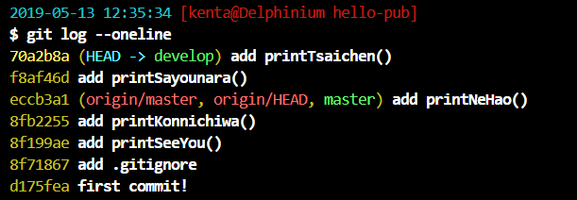
developブランチで開発する
練習
seeYou.(h|c)に以下の機能を追加し，それぞれコミットしよう
機能１：printSayounara()
機能２：printTsaichen()

Slide 65
ブランチとコミットの様子
master
d17
8f7
8f1
8fb
ecc
develop
f8a
70a
HEAD

Slide 66
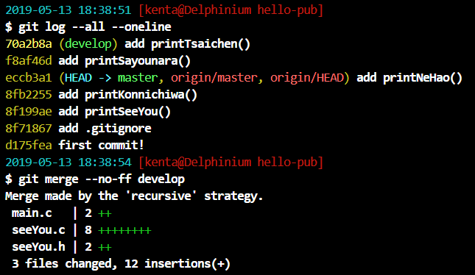
masterにdevelopの変更を統合する
mergeコマンド：ブランチを統合する
使い方
git merge <branch name>
練習
masterにdevelopの変更を統合しよう

Slide 67
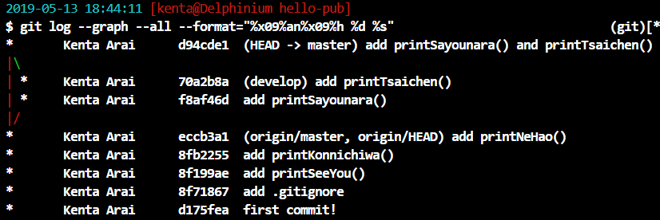
ブランチとコミットの様子
master
d17
8f7
8f1
8fb
ecc
d94
HEAD
develop
f8a
70a

Slide 68
変更元のブランチが変更されていたら？
rebaseコマンド：ブランチのベースを変更する
使い方
git rebase <branch name>
どういうときに使う？
元のブランチにコミットが追加された場合
自身のブランチが元のブランチにマージされた場合
練習
git log --graph ‐‐onelineでリベース前の状態を確認しよう
developにmasterをrebaseしよう
developブランチで`git rebase master`
git log --graph ‐‐onelineでリベース後の状態を確認しよう

Slide 69
git rebaseされたブランチ
master
d17
8f7
8f1
8fb
ecc
d94
develop
rebase前
f8a
70a
起点が 変わった
master
d17
8f7
8f1
8fb
ecc
d94
develop
f8a
70a
new
rebase後

Slide 70
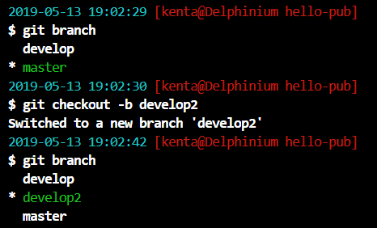
変更は時にコンフリクトする
複数のブランチからマージをする場合は 変更のコンフリクトに注意しなければならない
練習の準備
コンフリクトするブランチを作成しよう

Slide 71
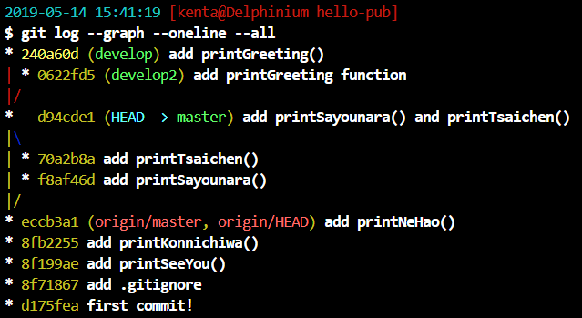
コンフリクトさせる
練習
各ブランチで同じ名前の関数を追加する
develop
printGreeting()を実装し，”Hello, %s!”と表示させる
develop2
printGreeting()を実装し，”Good morning, %s!”と表示させる
それそれのコミットをmasterにマージする
図：merge前のブランチ

Slide 72
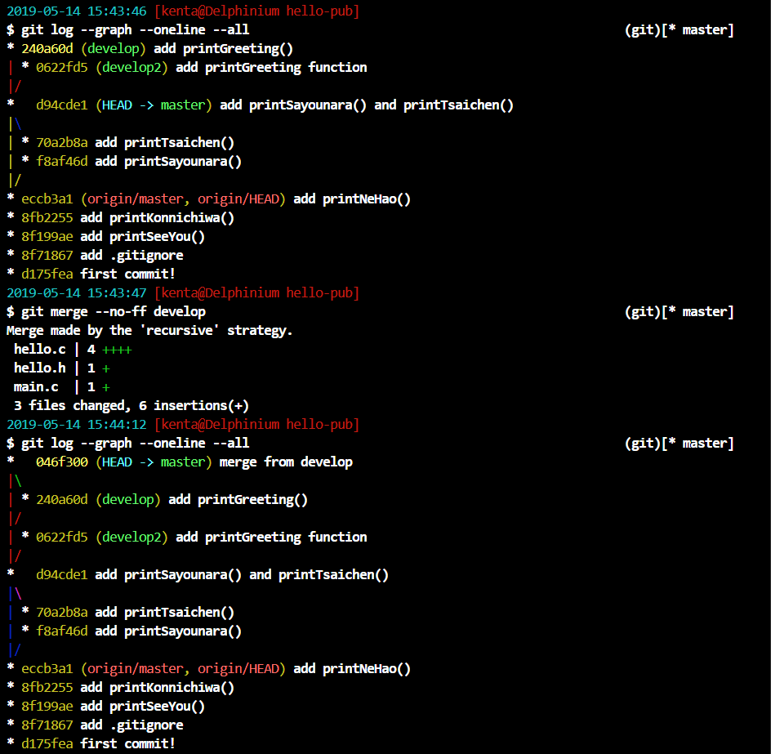
developブランチのマージ

Slide 73
developブランチのマージ後

Slide 74
develop2ブランチのマージ
CONFLICTが発生したことが表示される
hello.cがおかしいようだ
このときマージは完了しない．

Slide 75
コンフリクトが起きたファイルを修正する
developとdevelop2の内容がそれぞれ反映されている
マージしたい内容を残そう

Slide 76
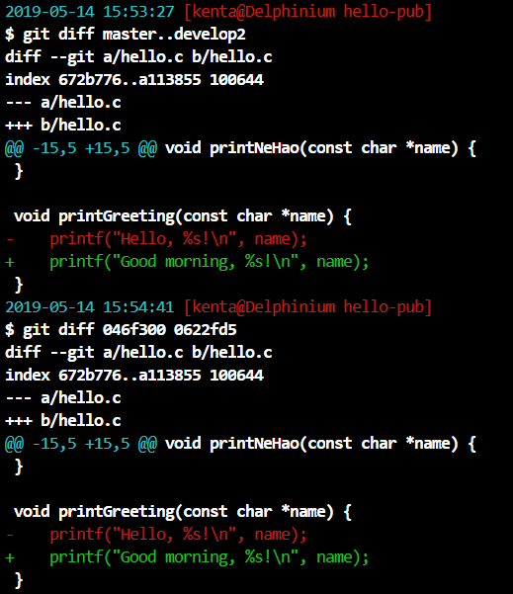
差分を見る
diffコマンド：CONFLICTした箇所を確認する
使い方
git diff <branch> or <commit>
比較対象のブランチ名または コミット名を２つ用意する

Slide 77
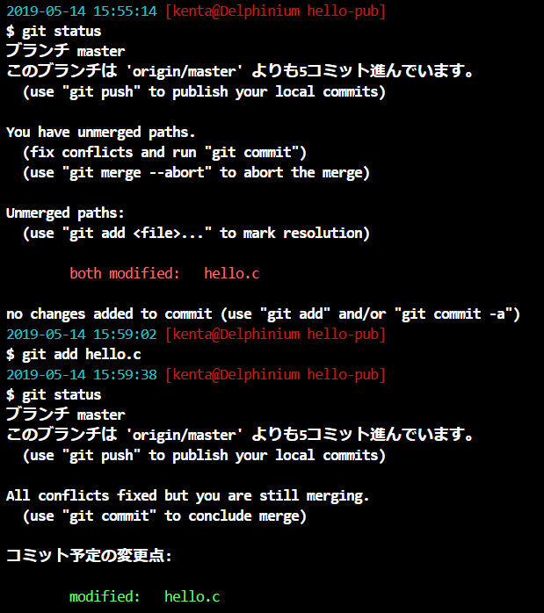
修正をコミットする(1/2)
CONFLICTしたファイルは statusでも確認できる
修正したファイルをadd

Slide 78
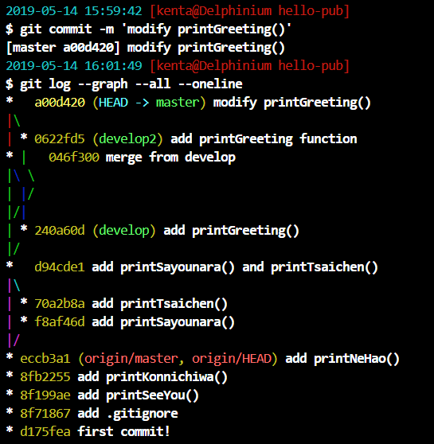
修正をコミットする(2/2)
logを表示してみよう
引き続きdevelopで開発するときは，rebaseを忘れずに

Slide 79
リモートリポジトリにブランチをpushする
push origin：リモートにブランチをアップロード
使い方
git push origin <branch>
練習
Githubにdevelopをアップロードしよう
Githubでdevelopブランチを確認しよう
単に`git push`した場合との違いを比較しよう

Slide 80
本章のまとめ
ブランチの作り方と使い方を学んだ
branch：ブランチを表示
checkout：ブランチを操作する
rebase：ベースを変更する
ブランチのマージの仕方を学んだ
merge：ブランチをマージ
diff：差分を調べる
新しいブランチをリモートに反映する方法を学んだ
push origin：リモートにブランチをコミットする

Slide 81
アウトライン
Gitとは
Gitの基礎
リモートリポジトリを使う
ブランチを使おう
おまけ）Visual Studio CodeでGitしよう
更新履歴

Slide 82
おまけ）VSCodeでGitしよう
VSCodeのGitプラグインを使うと グラフィカルにGitを操作できる
本章で学ぶこと
VSCodeにプラグインをインストールする方法
Gitプラグインを使ったリポジトリの操作

Slide 83
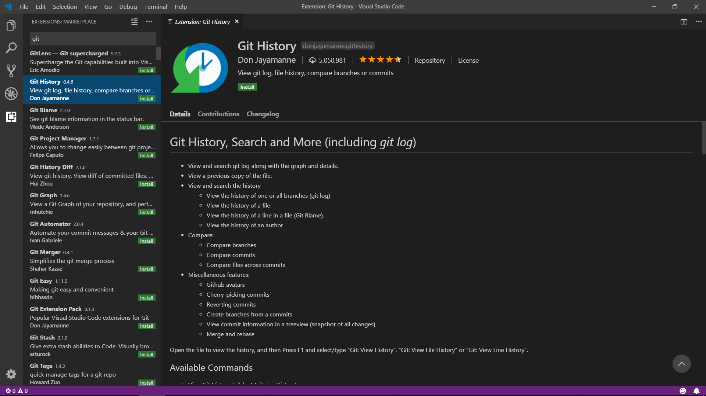
Git Historyをインストールする
Extensionsをクリック
`Search Extensions in Marketplace`にgitと入力

Slide 84
新しくリポジトリを作ってみよう(git init)
helloディレクトリにCプログラムとMakefileをコピー
Gitの基礎と同じ手順で
`Source Control`をクリック
`Initialize Repository`でリポジトリを作成
リポジトリを作成するディレクトリを指定する

Slide 85
ステージングエリアにファイルを追加(git add)
`+`でファイルをステージングエリアに追加
.vscode/*も見えている場合は.gitignoreにルールを追加

Slide 86
コミットする(git commit)
チェックマークをクリック
`Commit message`にコミットメッセージを入力

Slide 87
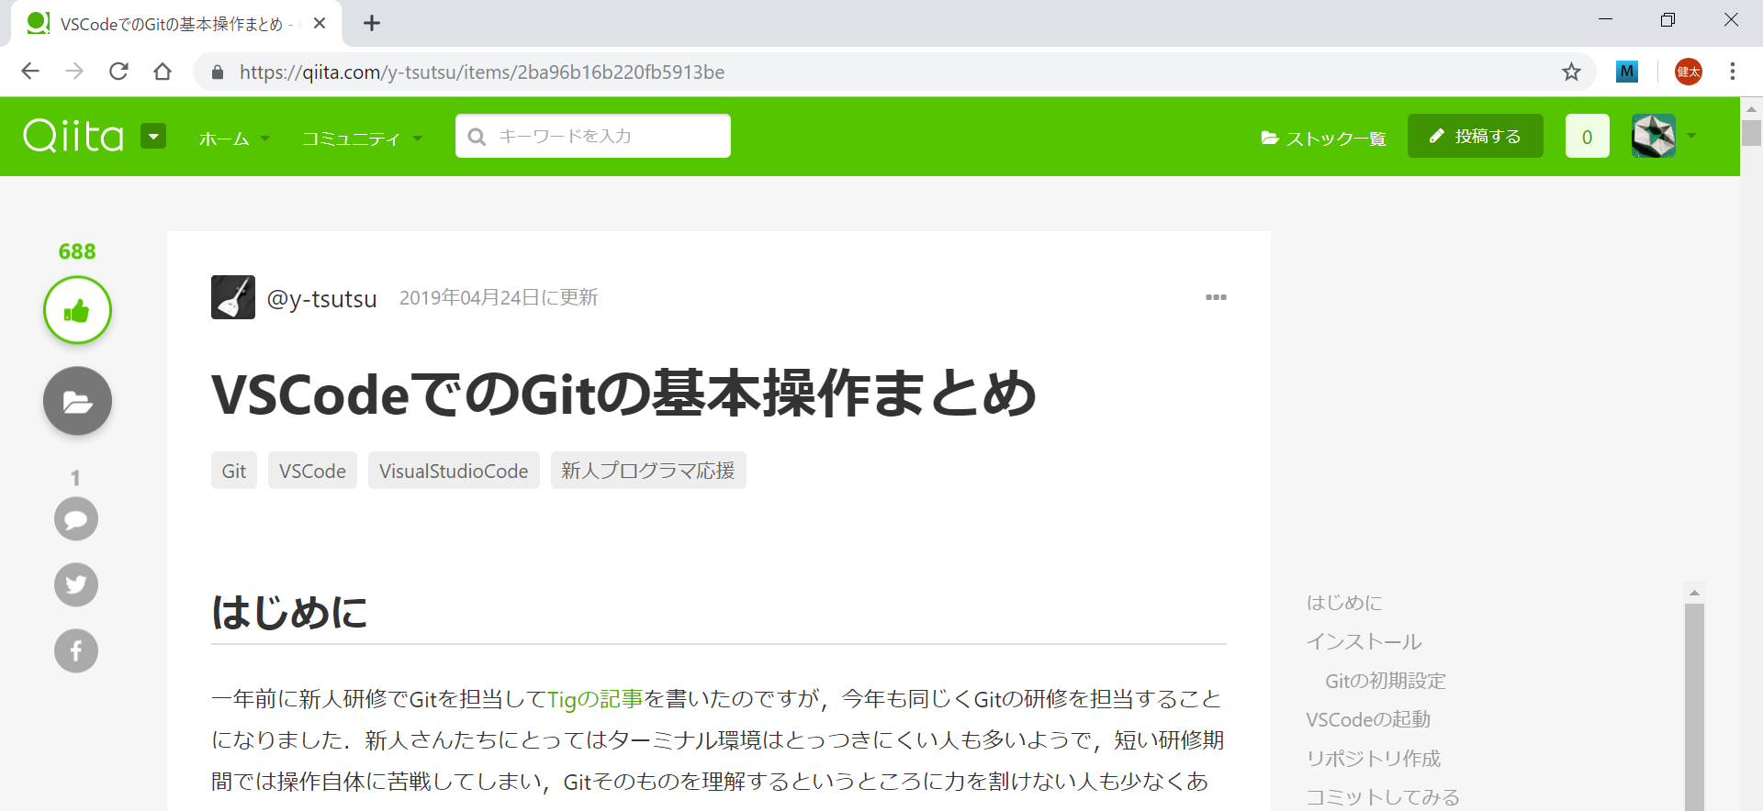
More Information
Qiitaの記事が詳しい
https://qiita.com/y-tsutsu/items/2ba96b16b220fb5913be

Slide 88
更新履歴
Ver1.0：初リリース

